Slide 1


ỦY BAN NHÂN DÂN QUẬN LONG BIÊN
TRƯỜNG TIỂU HỌC ĐÔ THỊ VIỆT HƯNG
BÀI GIẢNG ĐIỆN TỬ
KHỐI 3
MÔN: TIẾNG VIỆT

Slide 2







Slide 3




Slide 4

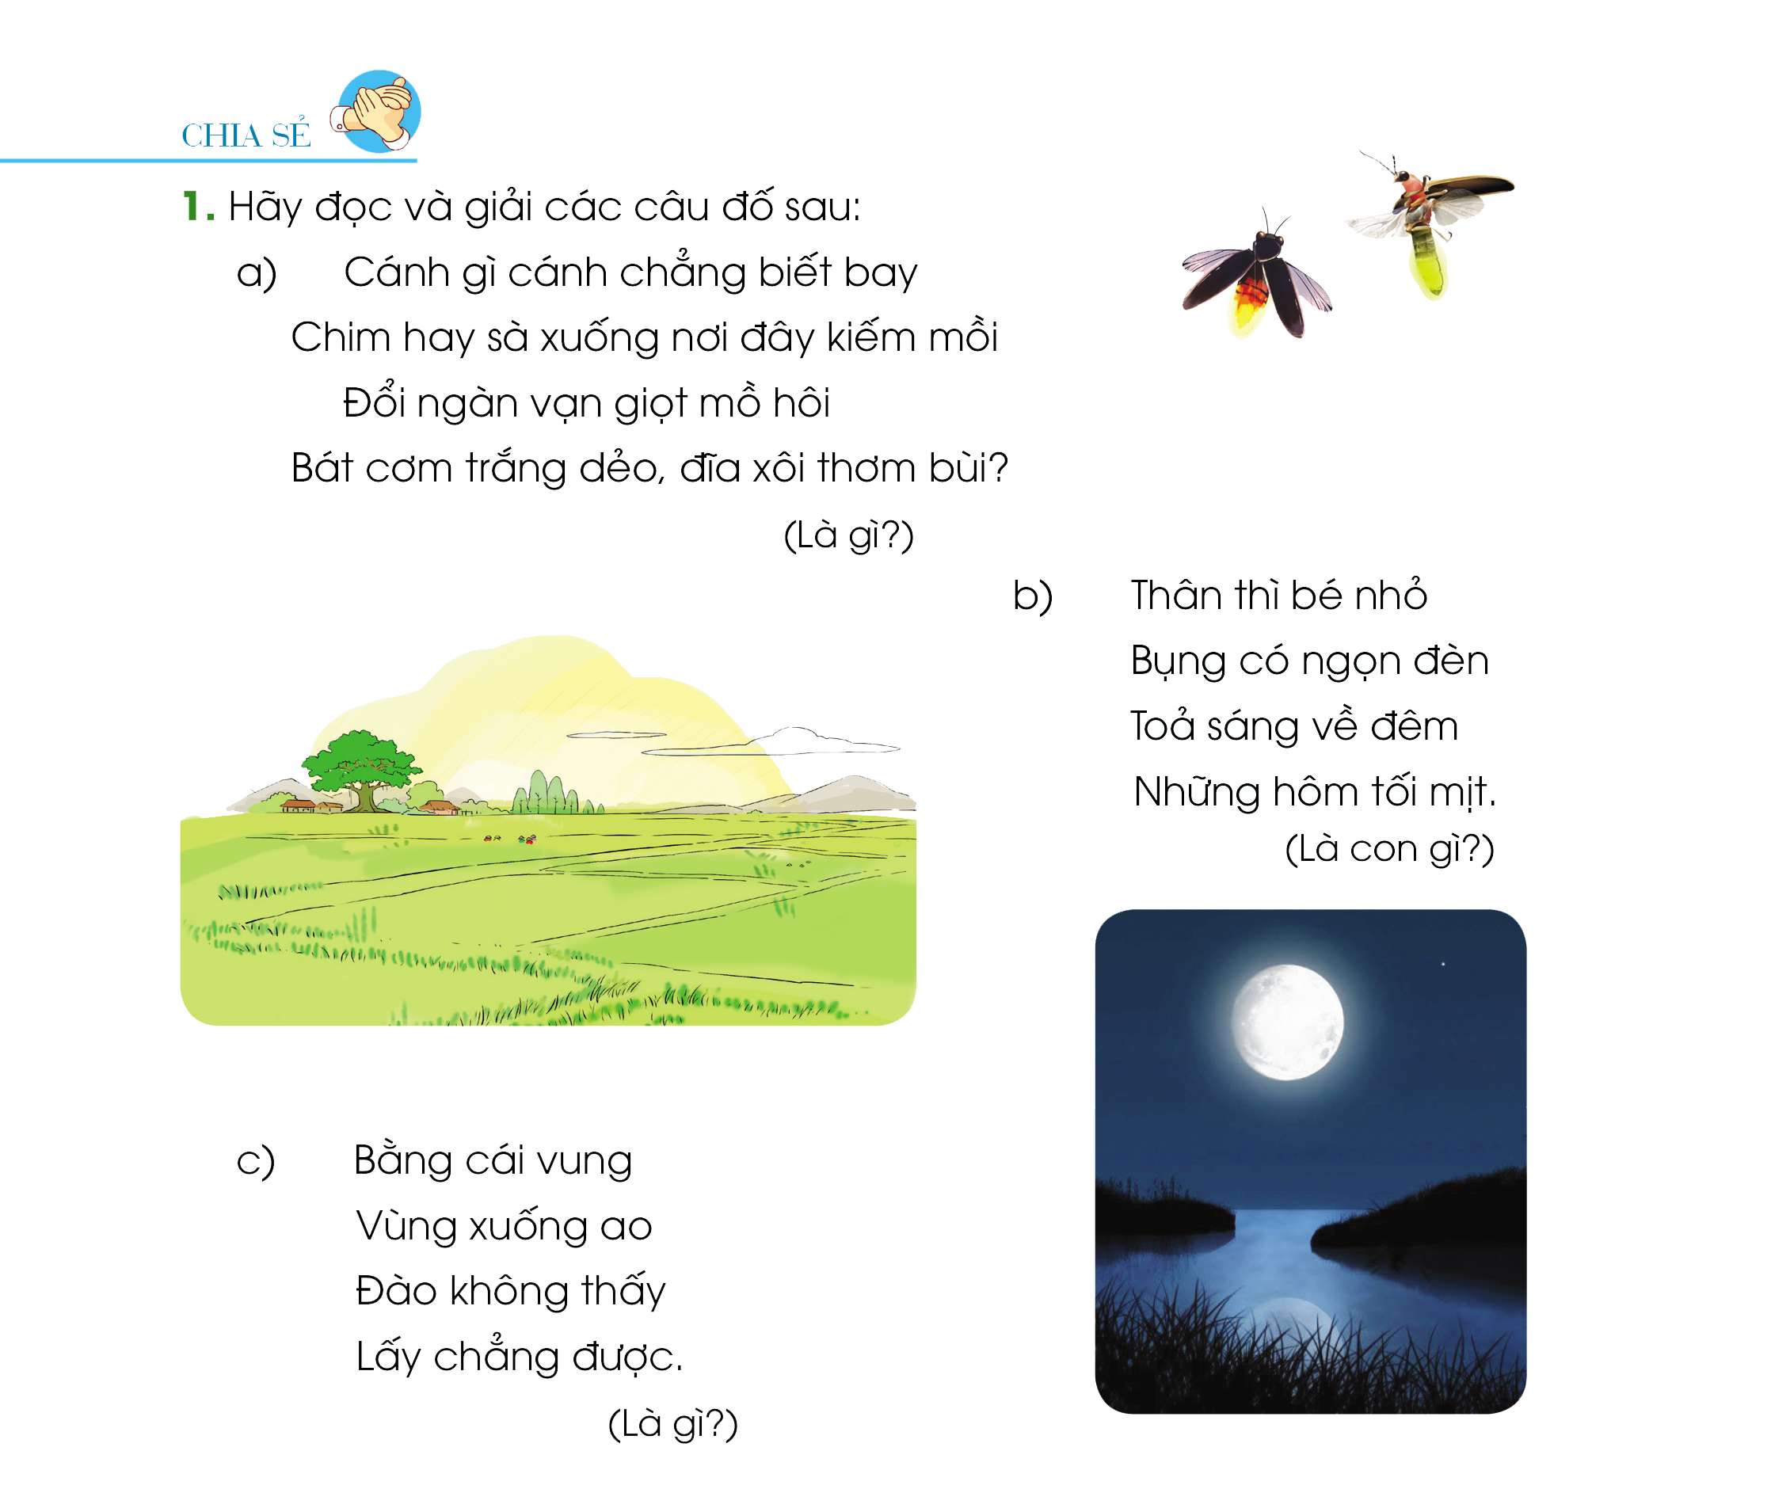

1. Hãy đọc và giải các câu đố sau:
a) Cánh gì cánh chẳng biết bay
Chim hay sà xuống nơi đây kiếm mồi
Đổi ngàn vạn giọt mồ hôi
Bát cơm trắng dẻo, đĩa xôi thơm bùi?
(Là gì?)
Cánh đồng

Slide 5
1. Hãy đọc và giải các câu đố sau:
b) Thân thì bé nhỏ
Bụng có ngọn đèn
Tỏa sáng về đêm
Những hôm tối mịt.
(Là con gì?)
Con đom đóm

Slide 6
1. Hãy đọc và giải các câu đố sau:
Bằng cái vung
Vùng xuống ao
Đào không thấy
Lấy chẳng được.
(Là gì?)
Mặt trăng

Slide 7
2. Các câu đố trên nói về cảnh vật, con vật ở đâu? Chọn ý đúng:
Ở thành phố.
Ở nông thôn.
Ở ngoài biển.

Slide 8
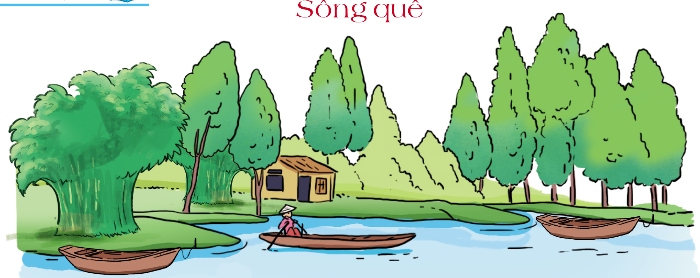

Slide 10



Slide 11

1
Sông quê
Đọc mẫu
Gió chiều ru hiền hòa
Rung bờ tre xào xạc
Bầy sẻ vui nhả nhạc
Rộn rã khúc sông quê.
Ngày hai buổi đi về
Qua cầu tre lắt lẻo
Tiếng bạn cười trong trẻo
Vang vọng hai bờ sông.
Và câu hò mênh mông
Lắng tình quê tha thiết
Thuyền nan nghèo dăm chiếc
Lặng lờ trôi trong chiều ....
Hỡi dòng sông thương yêu
Trải mình theo năm tháng
Cho em cùng bè bạn
Soi bóng mình tuổi hoa!
NGUYỄN LIÊN CHÂU

Slide 12
2
Sông quê
Chia đoạn
Gió chiều ru hiền hòa
Rung bờ tre xào xạc
Bầy sẻ vui nhả nhạc
Rộn rã khúc sông quê.
Ngày hai buổi đi về
Qua cầu tre lắt lẻo
Tiếng bạn cười trong trẻo
Vang vọng hai bờ sông.
Và câu hò mênh mông
Lắng tình quê tha thiết
Thuyền nan nghèo dăm chiếc
Lặng lờ trôi trong chiều ....
Hỡi dòng sông thương yêu
Trải mình theo năm tháng
Cho em cùng bè bạn
Soi bóng mình tuổi hoa!
NGUYỄN LIÊN CHÂU

Slide 13
3
Sông quê
Nối tiếp đoạn
Gió chiều ru hiền hòa
Rung bờ tre xào xạc
Bầy sẻ vui nhả nhạc
Rộn rã khúc sông quê.
Ngày hai buổi đi về
Qua cầu tre lắt lẻo
Tiếng bạn cười trong trẻo
Vang vọng hai bờ sông.
Và câu hò mênh mông
Lắng tình quê tha thiết
Thuyền nan nghèo dăm chiếc
Lặng lờ trôi trong chiều ....
Hỡi dòng sông thương yêu
Trải mình theo năm tháng
Cho em cùng bè bạn
Soi bóng mình tuổi hoa!
NGUYỄN LIÊN CHÂU

Slide 14

Luyện đọc từ khó
rộn rã,
lắt lẻo,
trong trẻo,
thuyền nan,
lặng lờ,
soi bóng.

Slide 15

Luyện đọc câu thơ
Tiếng bạn cười/trong trẻo/
Vang vọng/hai bờ sông./
Cho em/cùng bè bạn/
Soi bóng mình/tuổi hoa!/

Slide 16
Luyện đọc câu thơ
Tiếng bạn cười/trong trẻo/
Vang vọng/hai bờ sông.//
Cho em/cùng bè bạn/
Soi bóng mình/tuổi hoa!/

Slide 17
Luyện đọc câu thơ
Tiếng bạn cười/trong trẻo/
Vang vọng/hai bờ sông.//
Cho em/cùng bè bạn/
Soi bóng mình/tuổi hoa!//

Slide 18
4
Sông quê
Nối tiếp đoạn
Gió chiều ru hiền hòa
Rung bờ tre xào xạc
Bầy sẻ vui nhả nhạc
Rộn rã khúc sông quê.
Ngày hai buổi đi về
Qua cầu tre lắt lẻo
Tiếng bạn cười trong trẻo
Vang vọng hai bờ sông.
Và câu hò mênh mông
Lắng tình quê tha thiết
Thuyền nan nghèo dăm chiếc
Lặng lờ trôi trong chiều ....
Hỡi dòng sông thương yêu
Trải mình theo năm tháng
Cho em cùng bè bạn
Soi bóng mình tuổi hoa!
NGUYỄN LIÊN CHÂU

Slide 19

GIẢI NGHĨA TỪ
Xào xạc
Từ gợi tả tiếng lá cây lay động va chạm vào nhau.
Nhả nhạc
hót (nghĩa trong bài).
Lắt lẻo
đung đưa trên cao.
Lặng lờ
hoàn toàn yên lặng, không tạo ra tiếng động.

Slide 20
5
Sông quê
Luyện đọc nhóm
Gió chiều ru hiền hòa
Rung bờ tre xào xạc
Bầy sẻ vui nhả nhạc
Rộn rã khúc sông quê.
Ngày hai buổi đi về
Qua cầu tre lắt lẻo
Tiếng bạn cười trong trẻo
Vang vọng hai bờ sông.
Và câu hò mênh mông
Lắng tình quê tha thiết
Thuyền nan nghèo dăm chiếc
Lặng lờ trôi trong chiều ....
Hỡi dòng sông thương yêu
Trải mình theo năm tháng
Cho em cùng bè bạn
Soi bóng mình tuổi hoa!
NGUYỄN LIÊN CHÂU

Slide 21
Thi đọc

Slide 22
6
Sông quê
Đọc toàn bài
Gió chiều ru hiền hòa
Rung bờ tre xào xạc
Bầy sẻ vui nhả nhạc
Rộn rã khúc sông quê.
Ngày hai buổi đi về
Qua cầu tre lắt lẻo
Tiếng bạn cười trong trẻo
Vang vọng hai bờ sông.
Và câu hò mênh mông
Lắng tình quê tha thiết
Thuyền nan nghèo dăm chiếc
Lặng lờ trôi trong chiều ....
Hỡi dòng sông thương yêu
Trải mình theo năm tháng
Cho em cùng bè bạn
Soi bóng mình tuổi hoa!
NGUYỄN LIÊN CHÂU

Slide 23

Đọc hiểu

Slide 24
Câu 1: Những từ ngữ, hình ảnh nào cho biết bài thơ tả cảnh một vùng quê?
Các từ ngữ: bờ tre, bầy sẻ, khúc sông quê, cầu tre lắt lẻo, bờ sông, câu hò, tình quê.

Slide 25
Câu 2: Tìm những hình ảnh yên bình của dòng sông quê hương.
Các hình ảnh trong bài thơ đều rất đẹp và yên bình: Bờ tre, bầy sẻ, cầu tre lắt lẻo, thuyền nan nghèo lặng lờ trôi, em cùng bè bạn soi bóng mình tuổi hoa, ...

Slide 26
Câu 3: Những âm thanh nào đem lại không khí vui tươi, ấm áp cho dòng sông?
Tiếng bờ tre xào xạc trong gió, tiếng bầy sẻ “nhả nhạc” rộn rã cả một khúc sông; tiếng cười của các bạn nhỏ trong trẻo, vang vọng hai bờ sông; tiếng hò mênh mông tha thiết cất lên từ những chiếc thuyền nan trên sông.

Slide 27
Câu 4: Bài thơ thể hiện tình cảm của bạn nhỏ với dòng sông quê hương như thế nào?
VD: Bạn nhỏ rất yêu mến dòng sông quê hương thơ mộng, yên bình.

Slide 28


Nội dung
Dòng sông yên bình, tươi đẹp; tình cảm tha thiết của bạn nhỏ với dòng sông quê hương.

Slide 29

Luyện tập

Slide 30

1) Tìm từ ngữ có nghĩa gần giống với những từ ngữ sau:
trong veo
trong sáng
tuổi thơ
tuổi thiếu nhi

Slide 31
2) Đóng vai bạn nhỏ trong bài thơ, đặt câu cảm để bày tỏ.
Cảm xúc của em về cảnh đẹp của dòng sông.
Dòng sông quê em đẹp quá! / Dòng sông quê em thật thanh bình! / Ôi dòng sông quê hương yên bình quá ...
b) Tình cảm của em với dòng sông quê hương.
Tiếng hò trên sống mới tha thiết làm sao! / Tiếng hò ngọt ngào, thân thương quát /Ối, giọng hò sao mà da diết thế! / ...
c) Tình cảm của em với dòng sông quê hương.
Yêu lắm, sông ơi! / Ơi dòng sông thương yêu của em! /...

Slide 32

Dặn dò

Slide 33



